Slide 1


Interfaces graphiques en Java
Fabio Cartolano

Slide 2
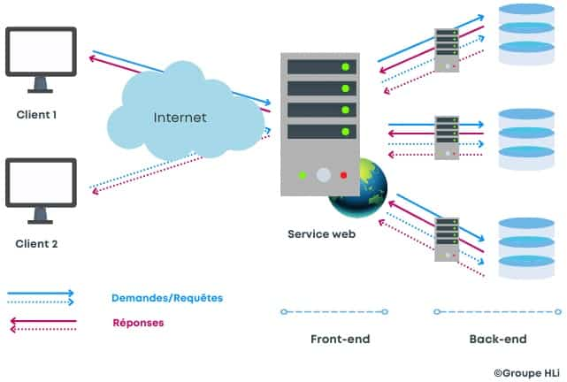
Introduction

Slide 3
Partie Client ou “Front-end”
Il existe deux grandes familles de clients : les clients lourds ou les clients légers.
Un client lourd englobe toutes les applications que l’on installe sur chaque poste de travail des différents collaborateurs. Ces applications peuvent être liées à un serveur qui sauvegardera les données. Exemple : Word ou Excel.
Un client léger est entièrement géré par un serveur, de la gestion au stockage des données. Les utilisateurs de l’application auront accès aux données par un portail sécurisé depuis leur navigateur.

Slide 4
Client lourd ou client léger
Ressources côté utilisateur
Nécessite une installation
Nécessite d’être adapté au système sur lequel il sera utilisé
Profite des performances du pc de l’utilisateur
Peut fonctionner hors ligne
Ressources côté serveur
S’utilise dans un navigateur
Nécessite qu’une seule version
Nécessite une connexion internet

Slide 5
JavaFX
C’est une framework permettant de créer des interfaces graphiques pour des applications de bureau.
On utilisera Scene Builder pour créer ces fenêtres et venir connecter la logique à notre code.

Slide 6
Composition
Un fichier Java ‘main’ qui va lancer l’application avec des informations comme le titre et la taille de la fenêtre
Un fichier fxml (qu’on ouvre dans scene builder) qui contient toutes les informations graphiques.
Un fichier Java dit ‘Controller” qui contient toute la logique de la page.

Slide 7
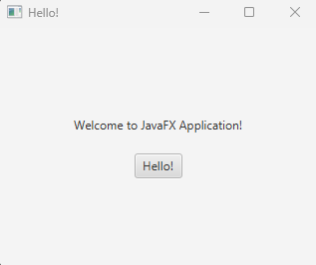
Exemple d’application
Titre
Label
Bouton

Slide 8
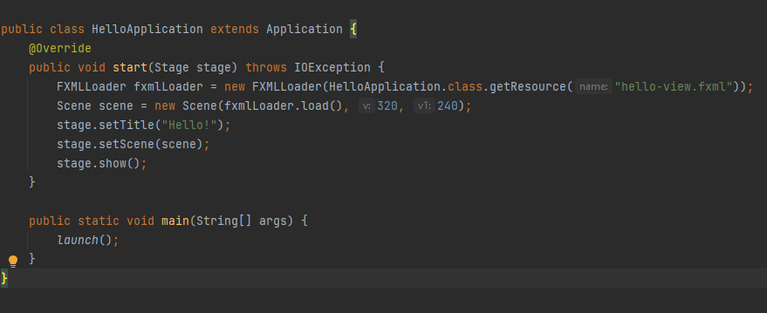
Main

Slide 9
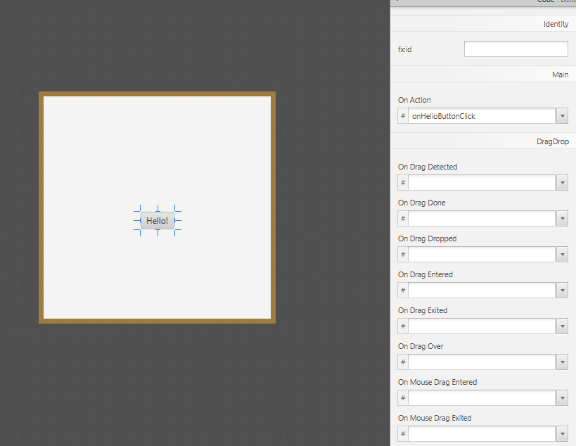
Scene Builder

Slide 10
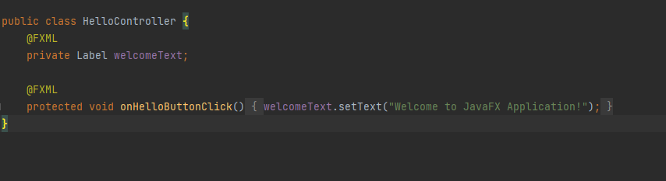
Controller

Slide 11
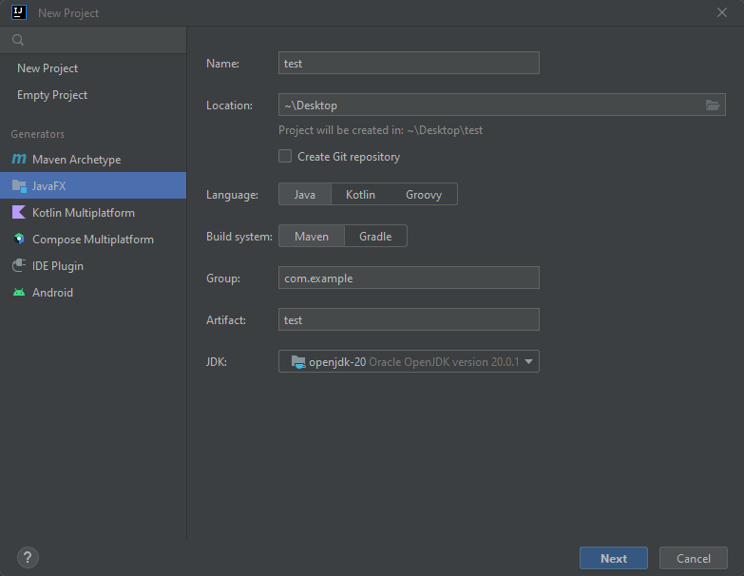
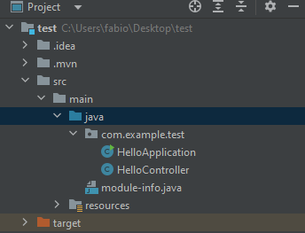
Paramétrer un projet JavaFx sur IntelliJ

Slide 12
Parser un fichier csv en Java

Slide 13
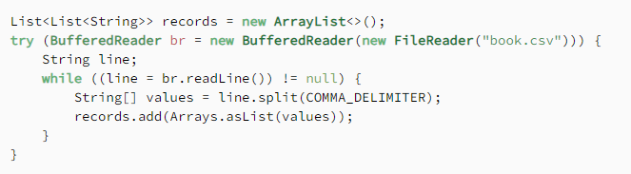
Paramétrer un projet JavaFx sur IntelliJ

